Slide 1
Урок математики 9 класс Тема: Решение примеров и задач, изученных видов.
Учитель
Математики
Земцова В.Я.

Slide 2
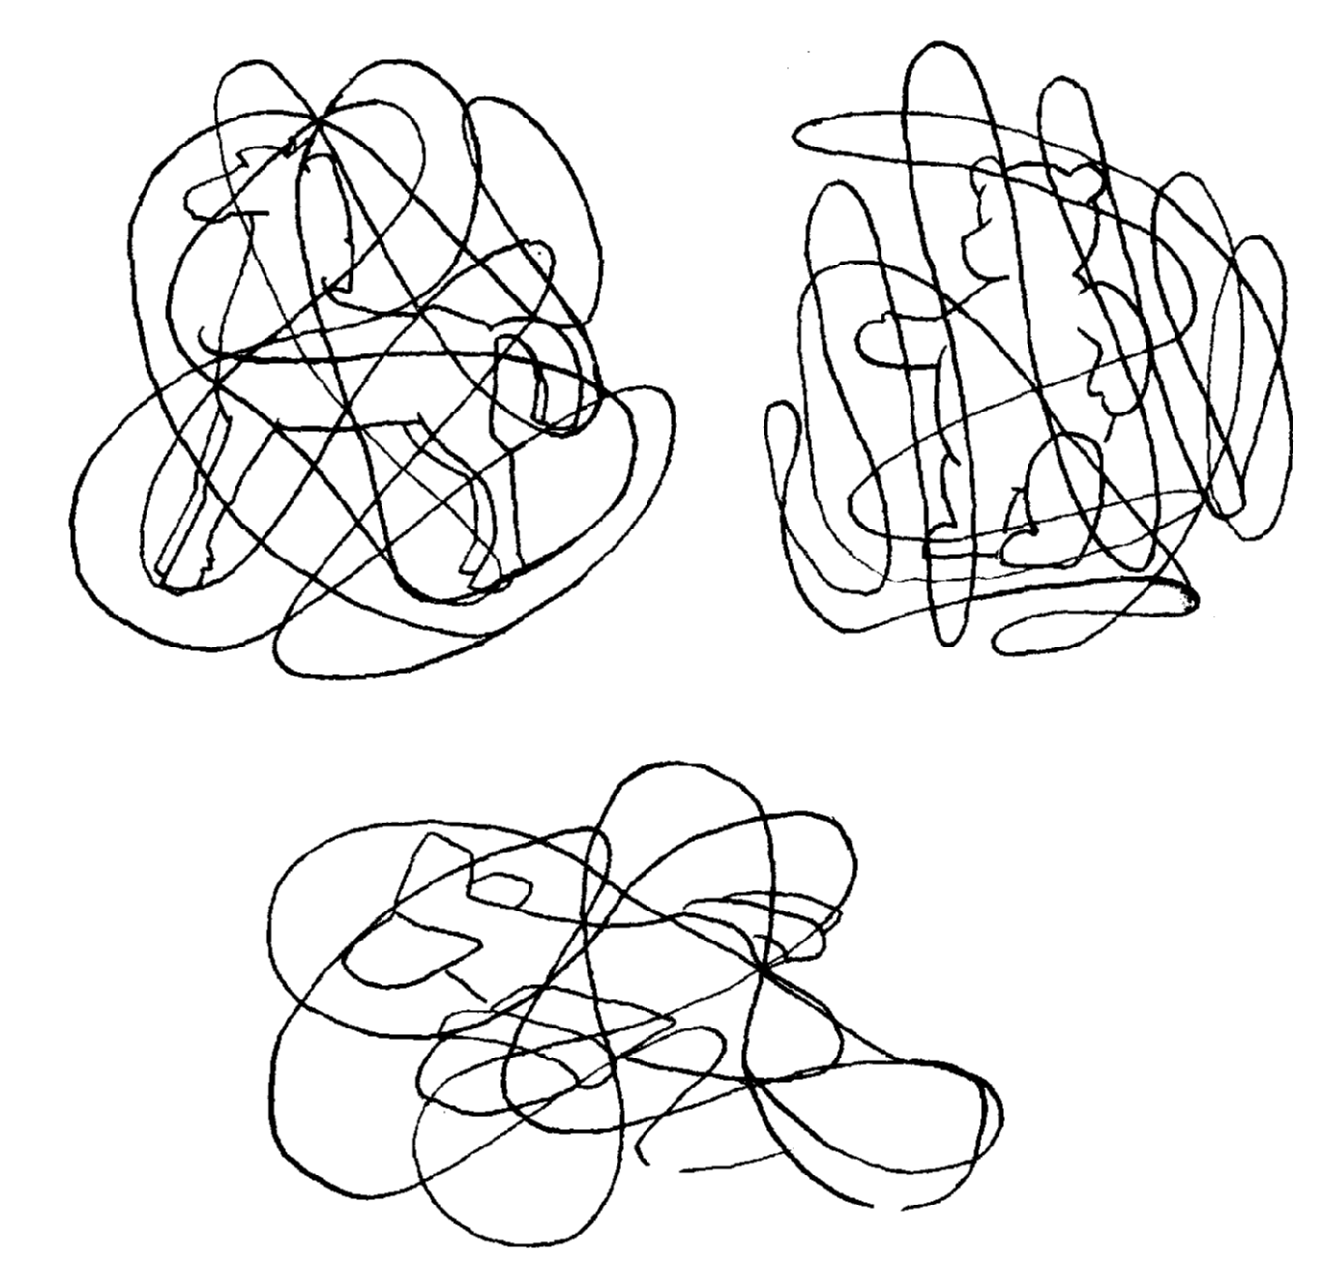
Коррекционные упражнения 1)какие предметы спрятаны?

Slide 3
Решите примеры.
54,28:23-0,375+28,16:4=
(1168:73+58,8)-19,385=
(7803-4079)*52+46075:5=

Slide 4
Решить задачи.
Задача. В магазине меховых изделий весенняя скидка на шубы из норки составила 42%. Сколько рублей будет стоить шуба, если ее цена - 65 000 рублей?
Задача. В новом доме 360 квартир. 54% всех квартир – двухкомнатные. Сколько двухкомнатных квартир в новом доме?
Задача. Участок площадью 670 га засеян зерновыми. 72% засеяно пшеницей, остальная площадь – рожью. Какая площадь участка засеяна рожью?

Slide 5
Составь к задачам краткую запись и реши с вопросами.
Цена шубы – 65000 руб.
Скидка ? – 42% от всей цены
Новая цена -? Руб.
Всего квартир-360 кв.
Двухкомнатные - ? 54% от всех квартир
Площадь участка -670га
Пшеница ? 72% от всей площади
Рожь ? остальное

Slide 6
Задание на 2 урока: 24 апреля и 27 апреля
Удачи и успехов!

